Slide 1
Báo cáo đồ án thực hành cuối kì
Môn học: Lập trình cho Khoa học dữ liệu
Giáo viên hướng dẫn:
Lê Nhựt Nam
Trần Đại Chí

Slide 2
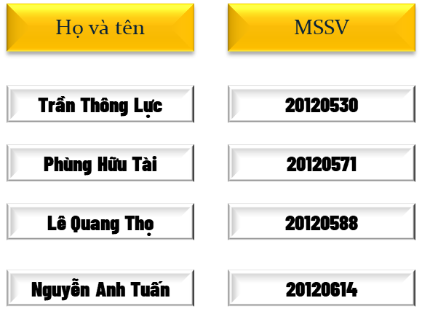
Nhóm 13

Slide 3
Thu thập dữ liệu
Giới thiệu chủ đề và thông tin về tập dữ liệu
Chủ đề
Data Scientist Jobs
Lý do lựa chọn chủ đề
Nhóm muốn tìm hiểu kĩ hơn về Khoa học dữ liệu: về nhu cầu và vị trí tuyển dụng, các công ty phù hợp, lĩnh vực, lương, ...
Dữ liệu
Nguồn dữ liệu: https://www.kaggle.com/datasets/andrewmvd/data-scientist-jobs
Được tạo bởi: https://github.com/picklesueat/
Phương pháp thu thập dữ liệu:
Cào dữ liệu từ trang web tuyển dụng: https://www.glassdoor.com/Job/ với từ khóa DataScientist
Giấy phép: được cấp phép theo MIT License

Slide 4
Thu thập dữ liệu
II. Tổng quan về cấu trúc tập dữ liệu
Thời điểm thu thập dữ liệu
23/11/2022
3909 dòng, 17 cột
Cấu trúc tập dữ liệu
Column | Meaning | Column | Meaning | Column | Meaning
Unnamed: 0 | ID | Company name | Company name | Industry | Industry
index | same as ID | Location | Job location | Sector | Sector within industry
Job Title | Job Title | Headquarters | Company headquarters location | Revenue | Yearly revenue
Salary Estimate | Salary Estimate | Size | Company size | Competitors | Main competitor
Job Description | Job Description | Founded | Year company was founded | Easy Apply | Whether easy apply is available or not
Rating | Company rating | Type of ownership | Type of company ownership
Notes:
Tập dữ liệu được nhóm thống nhất tải ở dạng file csv vào ngày 23/11/2022
2.
Tập dữ liệu được tải xuống chỉ chứa duy nhất 1 bảng, gồm 17 thuộc tính được mô tả như sau:

Slide 5
B. Khám phá dữ liệu
Câu hỏi dùng để khám phá dữ liệu
Đọc dữ liệu và tính số dòng, số cột
Mỗi dòng có ý nghĩa gì? Có vấn đề các dòng có ý nghĩa khác nhau không?
Dữ liệu có dòng nào bị lặp không?
Tỷ lệ giá trị thiếu của mỗi cột
Kiểu dữ liệu của mỗi cột
Mỗi cột có ý nghĩa gì?
Với mỗi cột có dữ liệu số, các giá trị phân bố như thế nào?
Với mỗi cột có kiểu dữ liệu không phải dạng số, các giá trị phân bố như thế nào?
Notes:
Sau khi thống nhất, nhóm đã quyết định chọn ra 8 câu hỏi dùng để khám phá dữ liệu như bên dưới

Slide 6
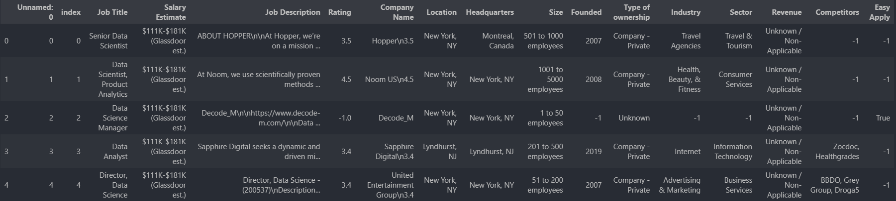
B. Khám phá dữ liệu
II. Trả lời các câu hỏi khám phá dữ liệu
Đọc dữ liệu và tính số dòng, số cột
Import các thư viện cần thiết: pandas, numpy, matplotlib, …
Đọc file csv đã được tải về bằng pandas.read_csv() và lưu vào biến df
Tính số dòng và số cột thông qua df.shape
Notes:
Đọc dữ liệu và tính số dòng
Import các thư viện cần thiết: pandas, numpy, matplotlib, seaborn, warnings

Slide 7
B. Khám phá dữ liệu
II. Trả lời các câu hỏi khám phá dữ liệu
Mỗi dòng có ý nghĩa gì? Có vấn đề các dòng có ý nghĩa khác nhau không?
Mỗi dòng trong tập dữ liệu là thông tin về vị trí tuyển dụng liên quan đến ngành Khoa học dữ liệu. Có vẻ không có vấn đề các dòng có ý nghĩa khác nhau, tức là không có dòng nào bị 'lạc loài’
Dữ liệu có dòng nào bị lặp không?
Ta kiểm tra xem có dòng nào bị lặp không bằng cách sử dụng duplicated() và any() trên dataframe df và lưu kết quả vào biến have_duplicated_rows. Biến này sẽ có giá trị True nếu dữ liệu có các dòng bị lặp và có giá trị False nếu không có dòng bị lặp.
Kết quả sau khi kiểm tra trên df → False (không có dòng nào bị lặp)
Notes:
3.
Để kiểm tra dữ liệu có các dòng bị lặp hay không, nhóm sử dụng duplicated() và any() để kiểm tra. kết quả trả về True nếu trong dữ liệu có dòng bị lặp, ngược lại sẽ trả về False→ df.duplicated().any()
Kết quả sau khi chạy từ dữ liệu của nhóm là False. Vì vậy dữ liệu không có dòng nào bị lặp

Slide 8
B. Khám phá dữ liệu
II. Trả lời các câu hỏi khám phá dữ liệu
Tỉ lệ giá trị thiếu của mỗi cột?
Thay thế các giá trị không hợp lệ trong cột Easy Apply thành giá trị boolean False bằng cách sử dụng fillna() và astype()
Thay các giá trị không hợp lệ (bằng -1) khác trong df thành NaN bằng replace()
Ta cần xem xét đến các giá trị thiếu trong dữ liệu.
Tính tỉ lệ giá trị thiếu của từng cột bằng cách sử dụng phương thức isnull() trên dataframe df và tính tổng số giá trị thiếu của từng cột bằng phương thức sum().
Cuối cùng ta chia số dòng và lưu kết quả vào missing_ratio.
Ta cũng cần tính các giá trị thống kê mô tả của các cột numeric bằng phương thức describe() trên dataframe df.
Notes:
Đầu tiên, khi nhìn vào dataframe df, giá trị ở cột Easy Apply có dạng boolean
Vì thế, đầu tiên ta Thay thế các giá trị không hợp lệ trong cột Easy Apply thành giá trị boolean False bằng cách sử dụng fillna() và astype()
Thay các giá trị không hợp lệ (bằng -1) khác trong df thành NaN bằng replace()
Sau khi tiền xử lý xong, ta xem xét đến các giá trị thiếu trong dữ liệu
Chúng ta sẽ tính tỉ lệ giá trị thiếu của từng cột bằng cách: tính tổng giá trị thiếu của mỗi cột, sau đó chia cho tổng số giá trị trong cột đó, chúng ta sẽ có tỉ lệ giá trị thiếu của mỗi cột
Như đã phân tích, đầu tiên ta Sử dụng isnull() để hiển thị ra các giá trị thiếu, sau đó dùng sum() để tính tống số giá trị thiếu theo từng cột. Cuối cùng chia cho tổng số dòng của dữ liệu để tính tỉ lệ giá trị thiếu của từng cột và lưu vào biến missing_ratio
Ta cũng cần tính các giá trị thống kê mô tả của các cột numeric bằng describe()

Slide 9
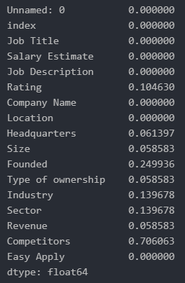
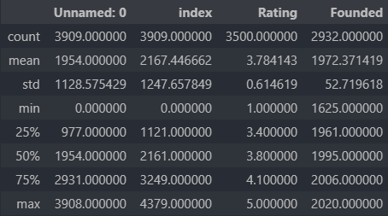
describe()
missing_ratio
Notes:
Trên slide là giá trị missing_ratio và describe()

Slide 10
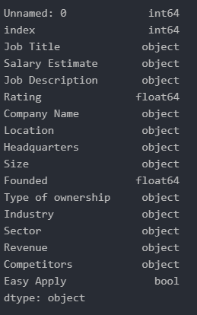
B. Khám phá dữ liệu
II. Trả lời các câu hỏi khám phá dữ liệu
Kiểu dữ liệu của mỗi cột? Có cột nào có kiểu dữ liệu chưa phù hợp để xử lý tiếp không?
Sử dụng df.dtpyes để kiểm tra dữ liệu mỗi cột
Notes:
Trên hình là thông tin kiểu dữ liệu của mỗi cột

Slide 11
B. Khám phá dữ liệu
II. Trả lời các câu hỏi khám phá dữ liệu
Mỗi cột có ý nghĩa gì?
Ý nghĩa của các cột đã được đề cập ở phần Thu thập dữ liệu
Cột Unnamed: 0 có giá trị trùng với index → không cần thiết → dùng drop() để bỏ
Notes:
Ý nghĩa của các cột lúc nãy đã được đề cập ở phần Thu thập dữ liệu, gồm có 17 cột
Cột Unnamed: 0 không thực sự cần thiết trong df, vì nó có giá trị trùng với giá trị index . Do đó ta sẽ xóa cột đó đi bằng drop()

Slide 12
B. Khám phá dữ liệu
II. Trả lời các câu hỏi khám phá dữ liệu
Với mỗi cột có kiểu dữ liệu số, các giá trị phân bố như thế nào?
Với các cột có kiểu dữ liệu số, ta sẽ tính:
Tỉ lệ % (từ 0 đến 100) các giá trị thiếu
Giá trị min
Giá trị lower quartile (phân vị 25)
Giá trị median (phân vị 50)
Giá trị upper quartile (phân vị 75)
Giá trị max
Lưu kết quả vào DataFrame num_col_info_df, trong đó:
Tên của các cột là tên của các cột số trong df
Tên của các dòng là: missing_ratio, min, lower_quartile, median, upper_quartile, max
Notes:
Để tính tỉ lệ giá trị thiếu, sử dụng isna().sum() để tính tổng giá trị thiếu trong từng cột, sau đó chia cho tổng số dòng để ra giá trị thiếu
Sử dụng .min .max để lấy giá trị min max trong mỗi cột
sử dụng phương thức quantile với giá trị truyền vào là mảng [0.25,0.5,0.75] tương ứng với 3 giá trị phân vị nói trên
Lưu kết quả vào Dataframe num_col_info_df, trong đó:
Tên các cột là tên của các cột có kiểu dữ liệu số trong df
Tên các dòng là: missing_ratio, min, lower_quartile, median, upper_quartile, max

Slide 13
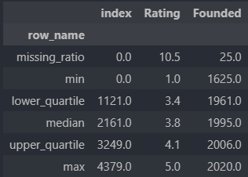
Notes:
Sau khi thực hiện xong sẽ thu được kết quả như trên hình

Slide 14
B. Khám phá dữ liệu
II. Trả lời các câu hỏi khám phá dữ liệu
Với mỗi cột có kiểu dữ liệu không phải dạng số, các giá trị được phân bố như thế nào?
Thực hiện thống kê và lưu vào một dataframe với các dòng là đại diện cho các giá trị như sau:
Tỉ lệ % (từ 0 đến 100) các giá trị thiếu (missing_ratio).
Số lượng các giá trị khác nhau (không xét giá trị thiếu) (num_values).
Tỉ lệ % (từ 0 đến 100) của mỗi giá trị được sort theo tỉ lệ % giảm dần (không xét giá trị thiếu, tỉ lệ là tỉ lệ so với số lượng các giá trị không thiếu): dùng 1 dictionary để lưu, key là giá trị, value là tỉ lệ % (value_ratios).
Notes:
Với các cột có kiểu dữ liệu không phải dạng số, ta sẽ xem xét 3 yếu tốt sau: tỉ lệ giá trị thiếu, số lượng các giá trị kkhacs nhau (ko xét giá trị thiếu) và tỉ lệ % của mỗi giá trị được sort theo tỉ lệ % giảm dần.
Cũng giống như cột có kiểu dữ liệu số, ta tính tỉ lệ giá trị thiếu bằng cách sử dụng isna().sum() để tính tổng giá trị thiếu trong từng cột, sau đó chia cho tổng số dòng để ra giá trị thiếu
Sử dụng dropna() để xóa các giá trị thiếu trong cột, sau đó sử dụng phương thưc nunique() để biết được số giá trị khác nhau trong cột
Về tỉ lệ % của mỗi giá trị, ta dùng 1 dictionary để lưu với key là giá trị trong cột, value là tỉ lệ % giá trị đó xuất hiện xong cột
Bên dưới là bảng thống kê sau khi đã xử lý

Slide 15
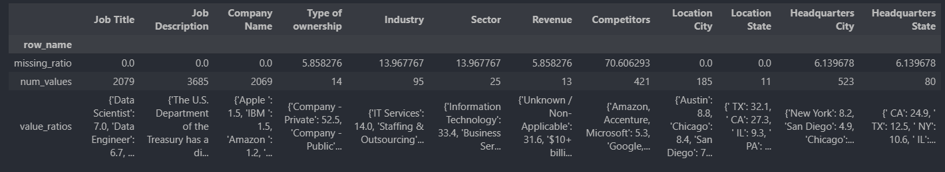

Slide 16
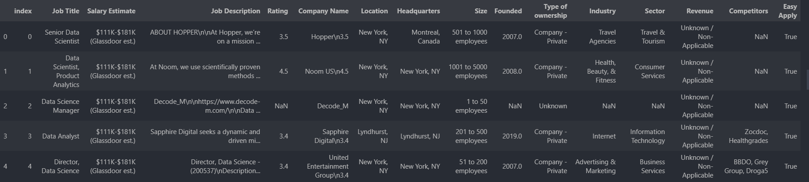
Dữ liệu trước khi khám phá và tiền xử lý
Dữ liệu sau khi khám phá và tiền xử lý

Slide 17
C&D. Đặt và phân tích trả lời câu hỏi
Câu hỏi 1:
Nội dung câu hỏi
Với mỗi công việc được tuyển thì nên chọn công ty nào là nơi làm việc tốt nhất?
Lợi ích khi trả lời câu hỏi
Mỗi vị trí công việc có nhiều công ty để lựa chọn. Việc lọc như thế này có thể đưa ra sự lựa chọn công ty tốt nhất cho mỗi vị trí công việc.
Tiền xử lý, phân tích để trả lời câu hỏi
Xử lí dữ liệu cột Company Name: xóa bớt các kí tự thừa (‘/r/n’)
Xử lí dữ liệu cột Salary Estimate: tách ra hai cột mới là Minimum Salary và Maximum Salary; tính trung bình và tạo ra cột Avg Salary
Gom nhóm dữ liệu trong cột Job Title để chọn Company Name tốt nhất theo tiêu chí Rating và Avg Salary cao nhất
Đếm số lượng Company Name có trong kết quả trên và cho ra một vài nhận xét.

Slide 18
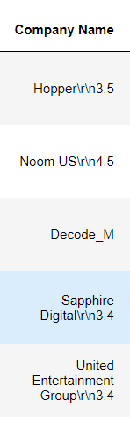
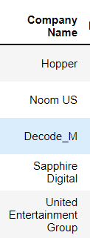
3. Tiền xử lí, phân tích để trả lời câu hỏi
Xử lí dữ liệu cột Company Name: xóa bớt các kí tự thừa (/r/n)
Dùng hàm replace() để xóa phần dữ liệu thừa này

Slide 19
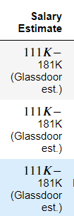
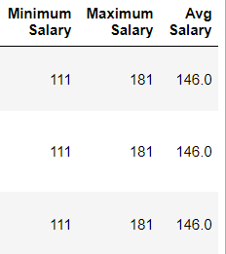
3. Tiền xử lí, phân tích để trả lời câu hỏi
Xử lí dữ liệu cột Salary Estimate: tách ra hai cột mới là Minimum Salary và Maximum Salary; tính trung bình và tạo ra cột Avg Salary
Dùng hàm replace() để xóa bớt kí tự thừa và hàm split() để lấy ra 2 giá trị tiền lương đó, rồi dùng hàm astype() để chuyển từ kiểu chuỗi sang dạng numeric.

Slide 20
3. Tiền xử lí, phân tích để trả lời câu hỏi
Gom nhóm dữ liệu trong cột Job Title để chọn Company Name tốt nhất theo tiêu chí Rating và Avg Salary cao nhất.
Ta sử dụng hàm groupby() để gom nhóm dữ liệu trong cột Job Title
Kết hợp với hàm max() để lọc ra Company Name có Rating và Avg Salary cao nhất.
Đếm số lượng Company Name trong kết quả trên, trực quan hóa và cho ra một vài nhận xét
Ta dùng hàm value_counts() để đếm số giá trị Company Name trong dataframe kết quả trên.
Sử dụng biểu đồ plot.barh() để biểu diễn top các công ty được đánh giá tốt cho các công việc và cho ra nhận xét.

Slide 21
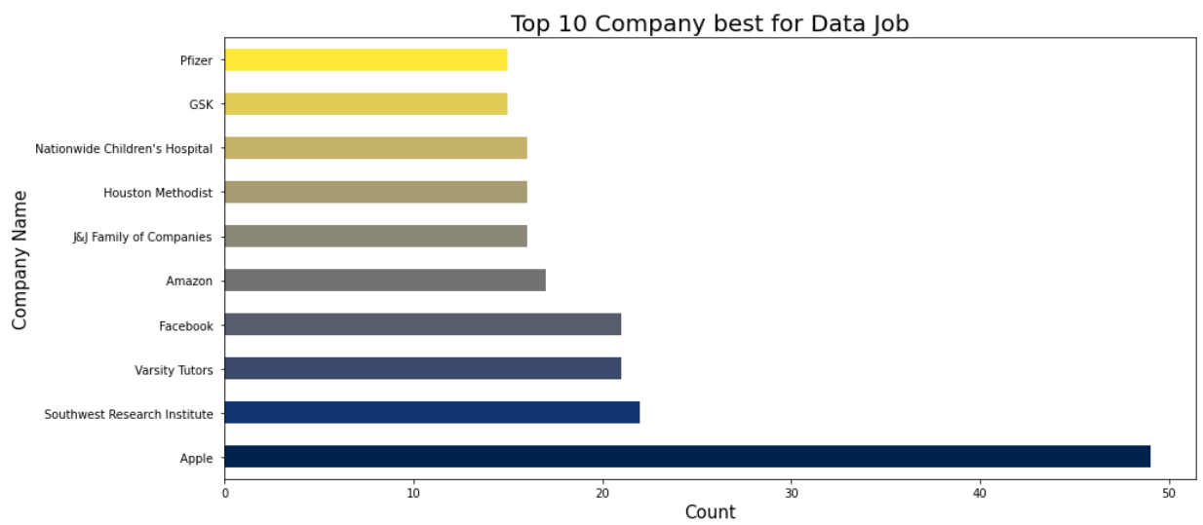

Slide 22
C&D. Đặt và phân tích trả lời câu hỏi
Câu hỏi 2:
Nội dung câu hỏi:
Lĩnh vực có doanh thu cao nhất và số lượng nhân viên trong từng lĩnh vực có liên quan gì đến nhau?
Lợi ích khi trả lời câu hỏi:
Có thể trực quan hóa tổng doanh thu của từng lĩnh vực, biết được xếp hạng doanh thu của từng lĩnh vực.
Kết hợp quy mô lực lượng và doanh thu thì ta có thể biết được sự tương quan giữa chúng.
Tiền xử lý, phân tích để trả lời câu hỏi:
Xử lý dữ liệu trong cột doanh thu (Revenue): xử lý đơn vị của doanh thu (million, billion,...), xử lý dữ liệu số trong cột (‘to’, ‘less than’,...)
Liệt kê danh sách các lĩnh vực.
Tính số lượng nhân viên trung bình (Size), doanh thu (Revenue) trung bình của từng lĩnh vực.
Vẽ biểu đồ trực quan hóa dữ liệu và từ đó đưa ra nhận xét, câu trả lời.
Notes:
-Đầu tiên, nhìn vào dataframe thì ta sẽ thấy trong cột doanh thu sẽ có những cột không có dữ liệu -> sẽ xóa các cột này. Sau đó tiếp tục xử lý bằng cách xóa đi những kí hiệu % và usd
-Tiếp đó thì tụi em sẽ đồng nhất đơn vị trong cột tức là chuyển billion->million
-Ở đây, dữ liệu trong cột doanh thu sẽ có ‘less than’ và ‘+’-tức là more thì cột này tụi em nghĩ là xử lý vẫn chưa tối ưu lắm đối với 2 trường hợp trên. ‘Less than’ thì sẽ lấy TB từ 0-1 còn more thì sẽ +1. Nhưng với đơn vị rất là lớn là billion chuyển qua million thì sai số có lẽ là rất lớn nên nếu có thêm thời gian thì có lẽ tụi em sẽ nghĩ ra cách xử lý tốt hơn.
-Cột size cũng tương tự như vậy nhưng mà nó đã cùng đơn vị từ đầu nên em nghĩ xử lý như trên cũng khá là hợp lý.
-Cuối cùng là tính tổng của 2 cột của từng lĩnh vực và vẽ sơ đồ để có thể đánh giá 1 cách trực quan nhất.

Slide 23
3. Tiền xử lý, phân tích để trả lời câu hỏi:
Xử lý dữ liệu trong cột doanh thu (Revenue):
Đầu tiên chúng ta sẽ xóa đi các dữ liệu trống và xóa các ký tự như ‘$’,’USD’,...có trong dữ liệu bằng cách sử dụng: df[column_name].replace(‘$’,’’)
Sau bước trên, dữ liệu trong cột Revenue sẽ còn lại 2 loại:
1.’AtoB’: sử dụng hàm split(‘to’) để chia dữ liệu ra thành 2 cột Minimum và Maximum
2.‘lessthanN’ / ’N+’: trước tiên ta sẽ thay thế ‘lessthan’ và ‘+’ bằng cách sử dụng replace() để chuyển nó về định dạng ‘AtoB’ như loại 1 và xử lý nó.
3. Tính doanh thu trung bình của 2 cột Min và Max sau đó lưu vào cột AVG Revenue
Đối với xử lý cột Size thì chúng ta cũng xử lý tương tự như cột Revenue

Slide 24

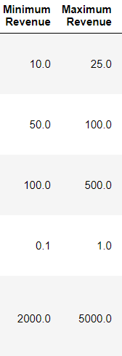

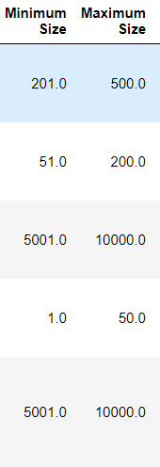

Slide 25
3. Tiền xử lý, phân tích để trả lời câu hỏi:
Vẽ biểu đồ trực quan hóa dữ liệu và từ đó đưa ra nhận xét, câu trả lời:
Đối với câu hỏi so sánh dữ liệu thì sử dụng plot.barh() để tiện cho việc quan sát và đánh giá dữ liệu giữa từng cột.
Lấy top 20 lĩnh vực dẫn đầu trong mỗi mục đích so sánh để vẽ biểu đồ .head(20)
Quan sát biểu đồ và tự đưa ra nhận xét của bản thân.

Slide 26
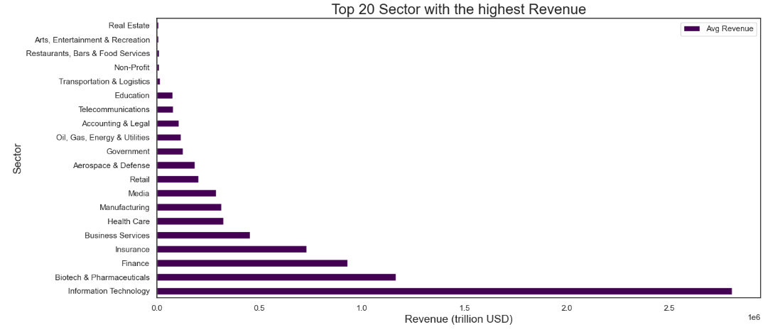

Slide 27
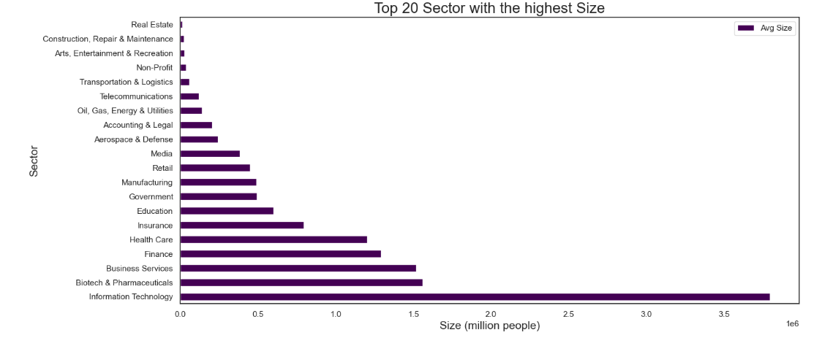

Slide 28
C&D. Đặt và phân tích trả lời câu hỏi
Câu hỏi 3:
Nội dung câu hỏi
Xu hướng tuyển dụng của các công ty lớn hiện nay như thế nào?
Kèm theo các câu hỏi nhỏ bao gồm:
Các công ty lớn hiện nay là những công ty nào?
Các công việc được các công ty tuyển dụng nhiều nhất?
Lợi ích khi trả lời câu hỏi
Ta có thể biết được các vị trí tuyển dụng đang bị thiếu hụt nhiều nhất trên thị trường nhân sự
Đối với doanh nghiệp -> nhanh chóng nắm bắt được xu hướng kinh doanh và phát triển của công ty khác
Đối với các nhà môi giới tuyển dụng -> dễ dàng nắm bắt và nhanh chóng tìm kiếm nguồn nhân sự cho các công ty
Đối với người tìm việc -> kịp thời nắm bắt xu hướng việc làm để phát triển bản thân và tìm kiếm công việc phù hợp

Slide 29


C&D. Đặt và phân tích trả lời câu hỏi
Câu hỏi 3:
Tiền xử lý, phân tích để trả lời câu hỏi:
Lọc lại Job Title bằng từ khóa (do Job Title không theo một form nhất định) bằng cách thay các toàn bộ ô job title bằng các nghề chung theo các từ khóa đó: Ta sử dụng hàm replace()

Slide 30
C&D. Đặt và phân tích trả lời câu hỏi
Câu hỏi 3:
3. Tiền xử lý, phân tích để trả lời câu hỏi
Tiêu chí đánh giá các công ty lớn: Rating >= 3, Revenue min > 10000, Size min > 10000, Salary min > 10000.
Thực hiện vẽ biểu đồ cột: các Job được tuyển dụng nhiều nhất và các Job được các công ty lớn tuyển dụng nhiều nhất

Slide 31
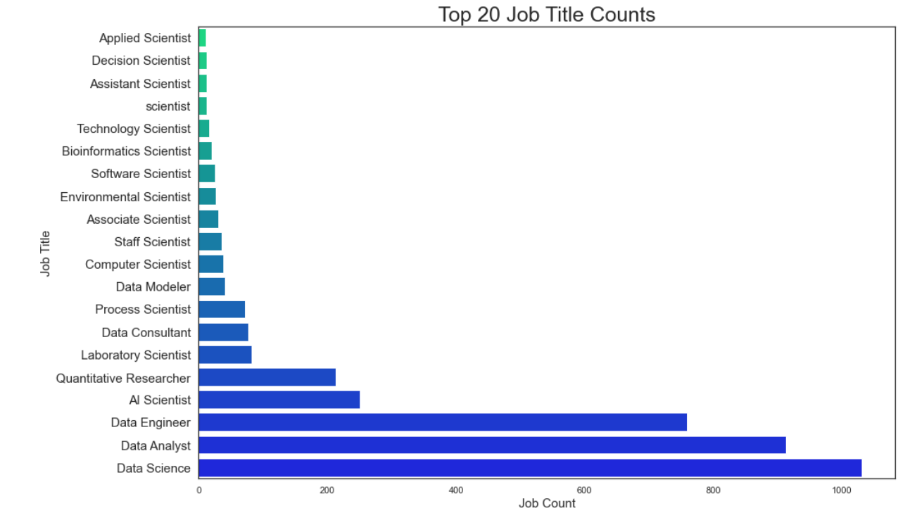

Slide 32
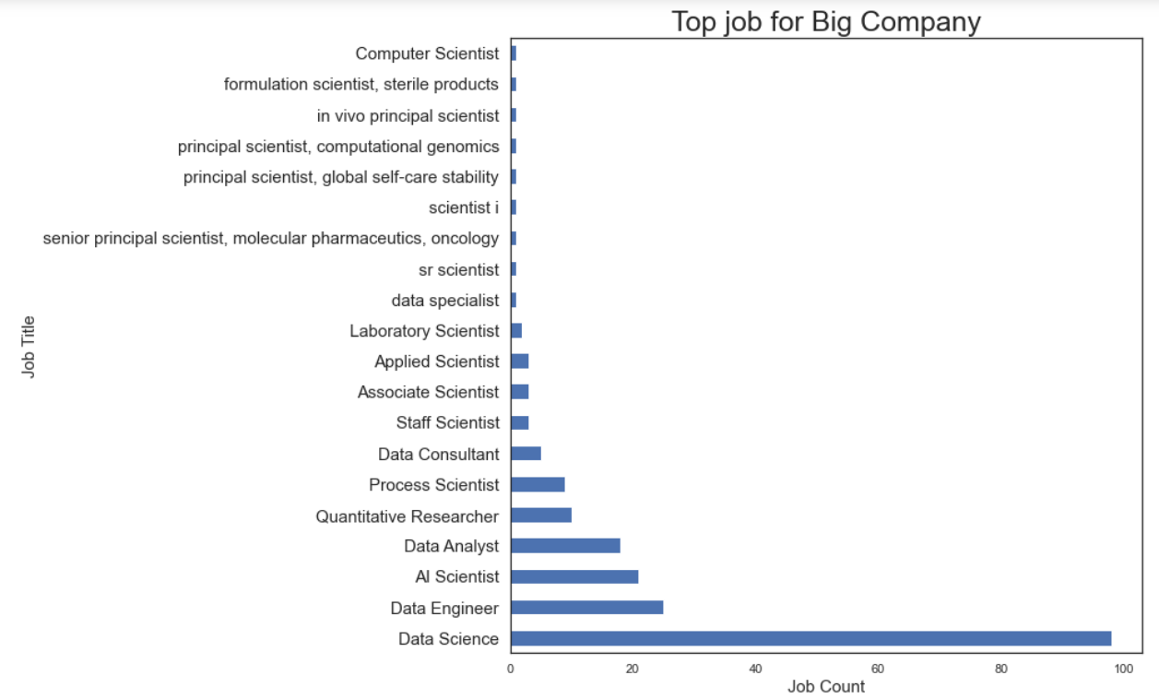

Slide 33
C&D. Đặt và phân tích trả lời câu hỏi
Câu hỏi 4:
Nội dung câu hỏi
Đâu là nơi tuyển dụng nhân lực Khoa học dữ liệu nhiều nhất?
Lợi ích khi trả lời câu hỏi
Biết được đâu là nơi tuyển dụng về lĩnh vực Khoa học dữ liệu nhiều nhất, suy ra được đâu là nơi mà Khoa học dữ liệu đang phát triển mạnh nhất

Slide 34
C&D. Đặt và phân tích trả lời câu hỏi
Câu hỏi 4:
Nội dung câu hỏi
Lợi ích khi trả lời câu hỏi
Tiền xử lý, phân tích để trả lời câu hỏi
Tách cột Location và Headquaters thành Location City, Location Sate, Headquarters City và Headquaters State
Đếm số lượng thành phố đang cần tuyển nhân viên bằng values_counts(), sau đó lấy top 20. Ý nghĩa của các cột đã được đề cập ở phần Thu thập dữ liệu thành phố đầu tiên và lưu vào df_by_city
Gộp 2 dataframe df_by_city và df bằng merge() với từ khóa Location City. Sau đó lưu vào Sal_by_city
Dùng plt.subplots() để vẽ biểu đồ cột top 20 thành phố tuyển dụng nhiều nhất và biểu đồ pointplot thể hiện lương trung bình tương ứng với mỗi thành phố

Slide 35

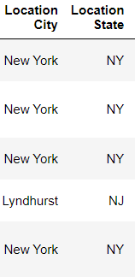
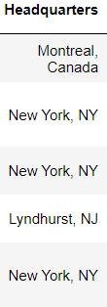
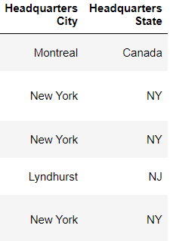
Cột Location trước và sau khi xử lý
Cột Headquaters trước và sau khi xử lý

Slide 36
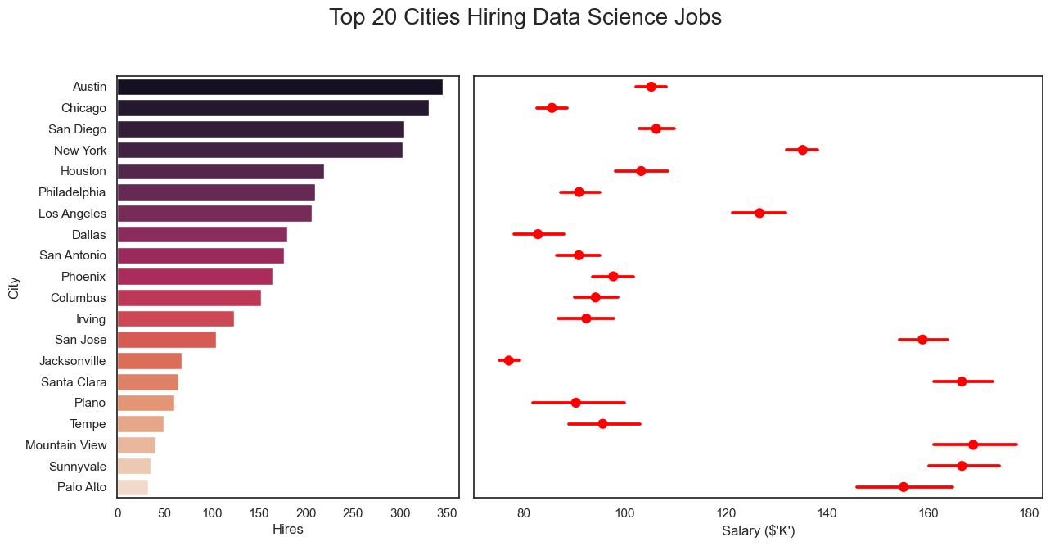
Notes:
Nhận xét:
- Qua biểu đồ ta có thể thấy các thành phố tuyển dụng nhiều nhất đều ở Hoa Kỳ
- Những nơi tuyển dụng nhiều (Austin, Chicago,...) có mức lương trung bình hằng năm ở mức trung bình so với các nơi khác
- Những nơi tuyển dụng ít trong top 20 (Mountain View, Sunnyvale, Palo Alto) có mức lương trung bình hằng năm rất cao (trên 150.000$/năm)

Slide 37
E. Tổng hợp lại quá trình làm đồ án
Khó khăn:
Khai thác dữ liệu để đặt câu hỏi
Xử lý dữ liệu gặp nhiều khó khăn, có những giá trị xử lý chưa thực sự hiệu quả trong quá trình làm
Lần đầu sử dụng github
Sử dụng biểu đồ
Học được:
Làm việc nhóm
Sử dụng Trello để giao và quản lý công việc
Sử dụng git và github
Xử lý dữ liệu
Các hàm, thư viện mới, dạng biểu đồ mới, cách vẽ mới
Notes:
Sau khi tổng hợp ý kiến của tất cả thành viên trong nhóm, nhìn chung nhóm còn gặp những khó khăn và những điều đã học đc khi làm đồ án như sau
Khó khăn:
Khai thác dữ liệu để đặt câu hỏi
Xử lý dữ liệu gặp nhiều khó khăn, có những giá trị xử lý chưa thực sự hiệu quả trong quá trình làm
Sử dụng github, ko bt cách nào để người này tiền xử lý và người khác ứng dụng trong cùng 1 thời điểm
Sử dụng biểu đồ: lúng túng trong việc lựa chọn biểu đồ, vẽ như nào cho đẹp
Học được:
Làm việc nhóm
Sử dụng git và github
Xử lý dữ liệu
Các hàm, thư viện mới, dạng biểu đồ mới, cách vẽ mới

Slide 38
E. Tổng hợp lại quá trình làm đồ án
Nếu có thêm nhiều thời gian hơn:
Tìm cách xử lý phù hợp hơn đối với một số kiểu dữ liệu của cột
Cố gắng tìm những nguồn dữ liệu hay hơn và có thể sẽ tìm cách tự crawl dữ liệu về
Tìm hiểu thêm để có thể đặt được những câu hỏi hay và ý nghĩa hơn
Tìm hiểu thêm về các loại biểu đồ và ứng dụng của chúng, cũng như tìm hiểu thêm cách để biểu diễn biểu đồ đẹp mắt và truyền đạt nhiều thông tin hơn
Tìm hiểu thêm về cơ chế pull request của github

Slide 39
TÀI LIỆU THAM KHẢO
https://pandas.pydata.org/pandas-docs/stable/reference/api/pandas.DataFrame.replace.html
http://thongthai.work/cach-thuc-hien-phan-tich-du-lieu-kham-pha/
https://matplotlib.org/stable/tutorials/colors/colormaps.html
https://www.kaggle.com/datasets/andrewmvd/data-scientist-jobs/code

